Slide 1

2차 프로젝트
작성자 : 최명진

Slide 2
CONTENTS
01
02
03
04
기획의도
웹사이트 설계
웹사이트 구현
향후계획

Slide 3
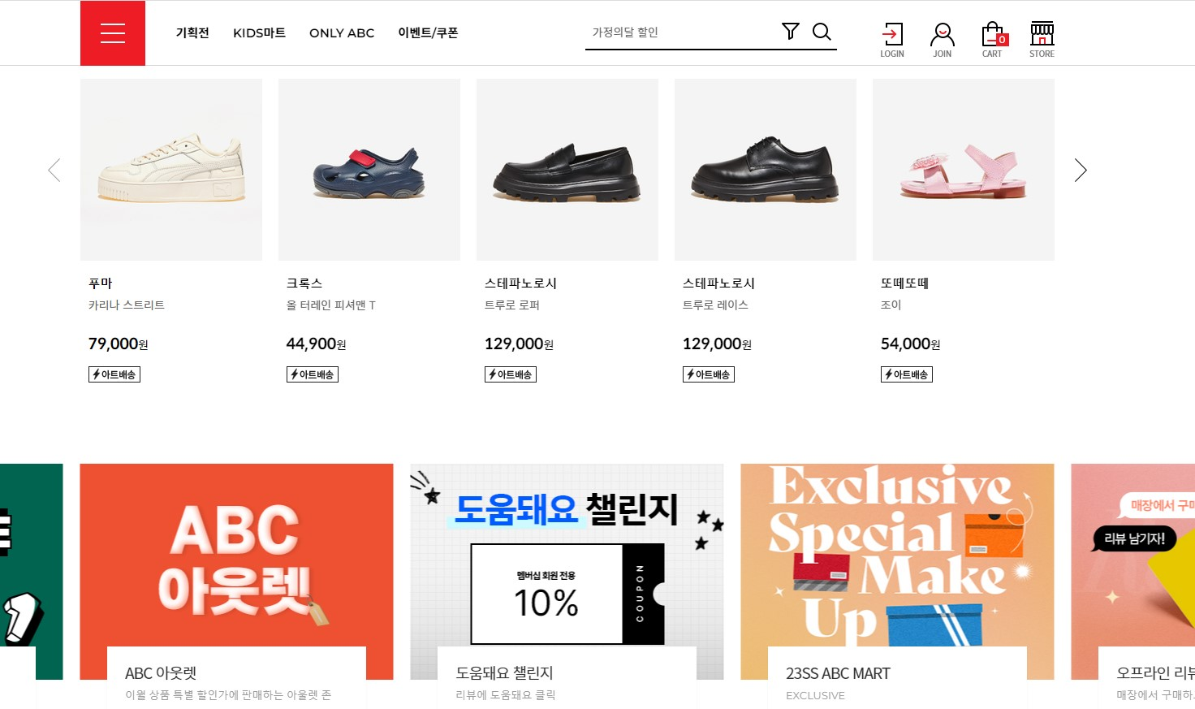
01. 기획의도
기존사이트 분석
기존 ABC마트 사이트는 배너가 많고 컨텐츠 내부에 상품과 이벤트가 중복되는 것이 많음
기획의도
메인페이지의 컨텐츠를 줄이고 깔끔한 레이아웃으로 재구성
수업시간에 배운 Vue.js를 사용하여 데이터를 바인딩

Slide 4
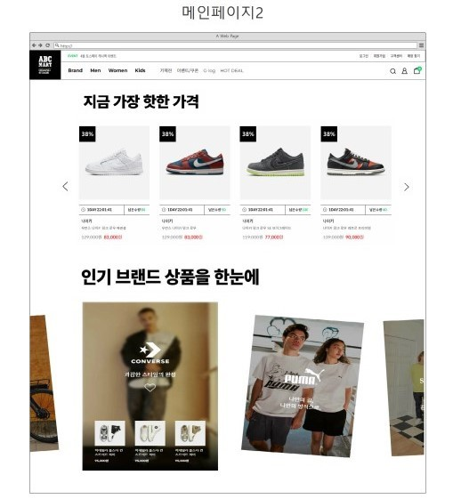
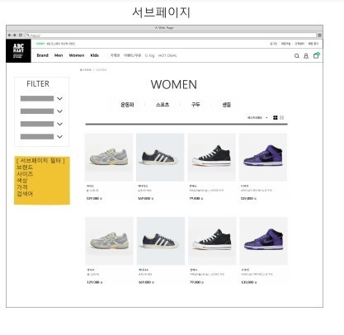
02. 웹사이트 설계
와이어프레임

Slide 5




02. 웹사이트 설계
제작기법

Slide 6
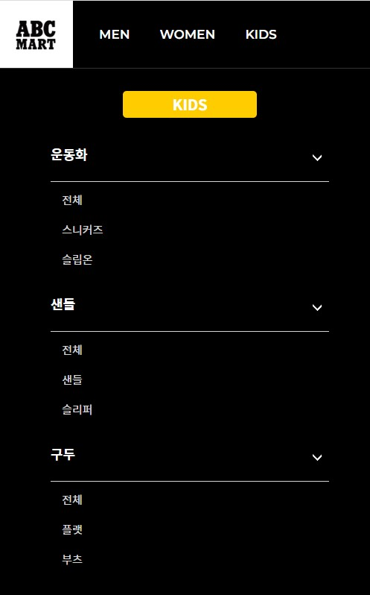
03. 웹사이트 구현
GNB
1차분류 – men, women, kids
2차분류 – 운동화, 샌들, 구도
3차분류 – 스니커즈, 샌들, … 오버시 서브메뉴 보이도록 구현

Slide 7
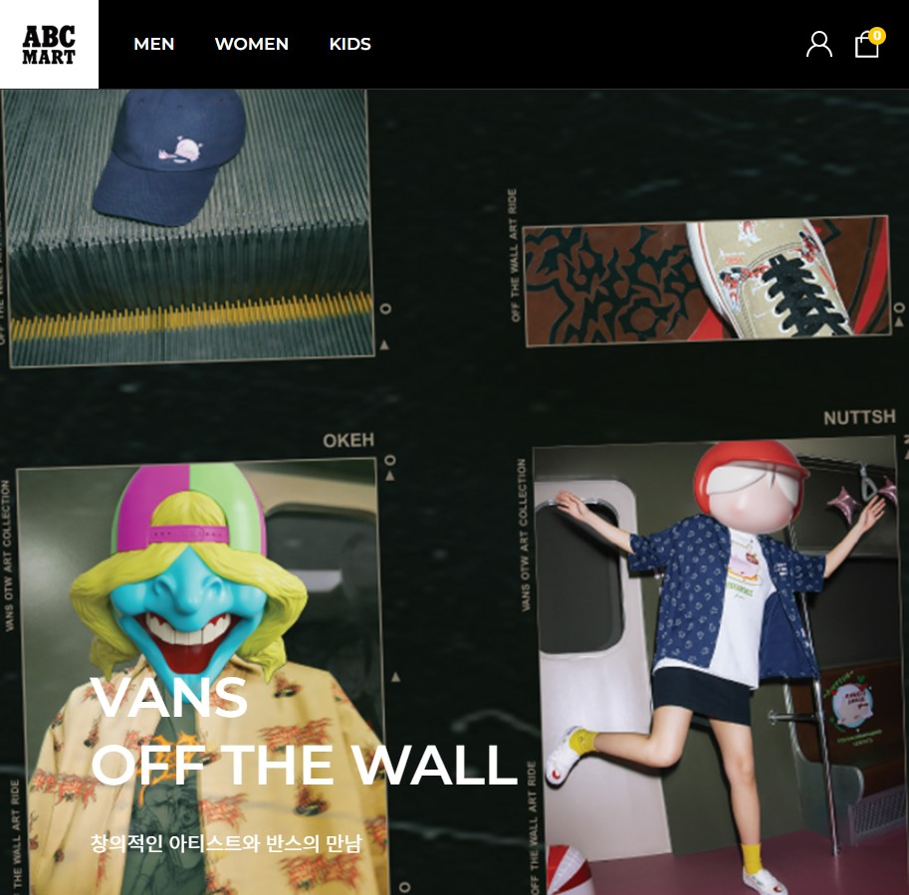
03. 웹사이트 구현
메인
세일상품과 브랜별 상품 등
->2개의 컨텐츠로 구현

Slide 8
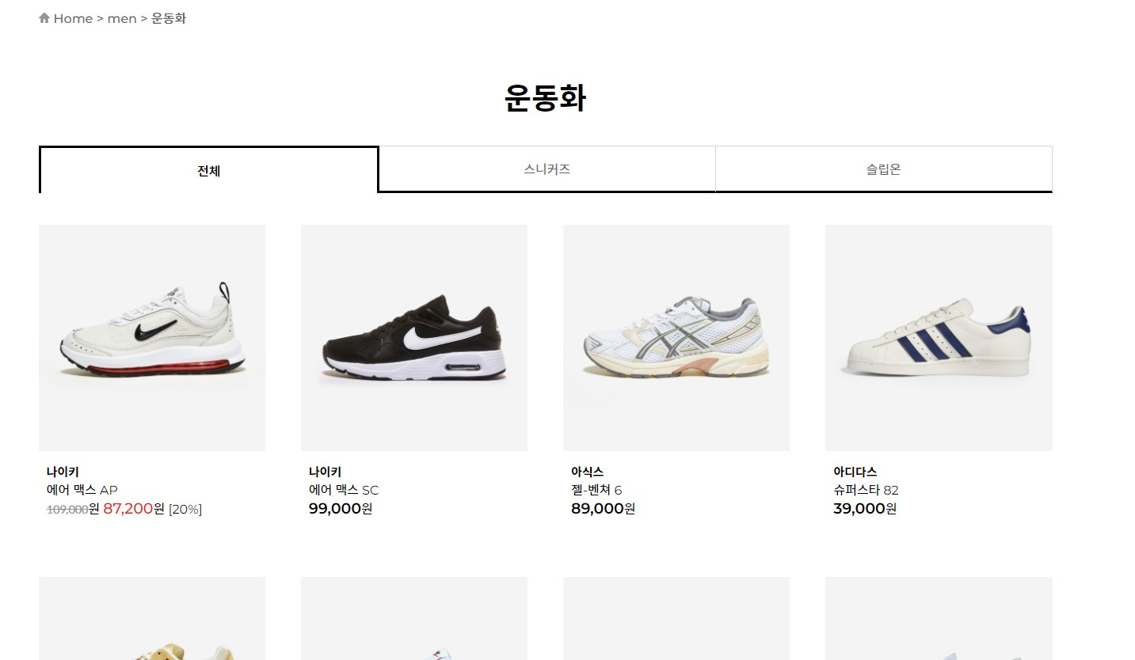
03. 웹사이트 구현
서브페이지
Json으로 데이터 파일을 만들어
데이터를 gnb, tabmenu와 연결함
상품 클릭시 해당 제품정보가 보이도록 구현

Slide 9
03. 웹사이트 구현
웹사이트 시연

Slide 10
04. 향후계획
메인페이지에 Vue.js 사용
미디어쿼리 추가
상품 필터 기능 추가

Slide 11
Thank you
끝

